Slide 1
Басқаларды үйрете жүріп, біз өзіміз үйренеміз (Сенека)
Жаратылыстану пәндері бойынша оқушылардың функционалдық сауаттылығын арттыру жолдары
Ісмет Кеңесбаев атындағы жалпы орта
мектебінің бастауыш сынып мұғалімі
Жанысова Бакытгуль Ермаханбетовна

Slide 2
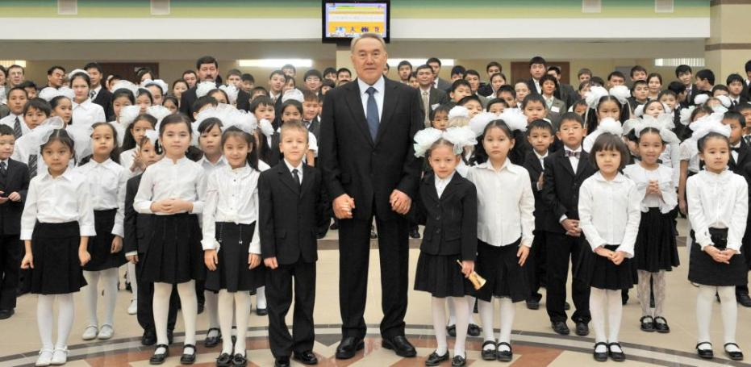
«Бала тәрбиелеу – болашаққа ең үлкен инвестиция. Біз бұл мәселеге осылай қарап, балаларымызға жақсы білім беруге ұмтылуымыз керек»
Қазақстан жаңа ғасырға дүниежүзі елдері қатарында терезесі тең ел ретінде келіп отыр. Жаңа ғасырды бастаған ұрпақ келер ұрпаққа қарыздар болып қалмас үшін қолдан келген игіліктерді жасайтыны анық. Қашанда білімі мол, рухани байлығы бар халықтың ұл-қыздары ешқашан да жүдемесі хақ. Біздің басты байлығымыз – білім. қоғам талабына сай, қоғамды көркейтетін, дамытатын, Қазақстан Республикасының ішкі және сыртқы істер байланысында мемлекеттің өркениеті үшін еңбек ететін, шетелдермен еркін ғылыми және мәдени қарым-қатынас жасай алатын, оқығанын өмірде қолдана алатын, ана тілін жетік білетін, ұлтжанды азамат дайындау – бүгінгі ұстаз қауымының басты мақсаты.

Slide 3
Жаңа тұрпатты мұғалім
мәдениетті
еңбекқор
Техникалық сауатты
жаңашыл
төзімді
Ой-өрісі жан жақты
шебер
ізденімпаз
Білім – теңіз, мектеп – кеме. Мұғалім – мектептің жүрегі. Білім нәрімен сусындап, оның құпиясын аша білу – күрделі де қиын іс. Осы білім теңізінде еркін жүздіру – бала жанының бағбаны мұғалімнің іс-әрекеті. Мұғалімнің бір-біріне және ешкімге ұқсамайтын сабақтары келер ұрпақты заман талабына сай оқытып, тәрбие бермек.

Slide 4
Миға шабуыл:
Оқушылардың функционалдық сауаттылығы деген не?
Жай (элементарлық) сауаттылық пен функционалдық сауаттылықтың айырмашылығы неде?

Slide 5
Функционалдық сауаттылық дегеніміз – адамдардың әлеуметтік, мәдени, саяси және экономикалық қызметтерге белсене араласуы, яғни бүгінгі жаһандану дәуіріндегі заман ағымына, жасына қарамай ілесіп отыруы, адамның мамандығына, жасына қарамай үнемі білімін жетілдіріп отыруы.
Мектеп оқушыларының функционалдық сауаттылығы дегеніміз – оқушының пәнді терең түсіну қабілетін дамыту, алған білімін сыныптан тыс жерде, кез келген жағдайда тиімді пайдалана білуін қамтамасыз ету.

Slide 7
Жаратылыстану ең қызықты, оқушылардың белсенділігін, танымдық қабілетін арттыруға мүмкіндігі жоғары пән.

Slide 9
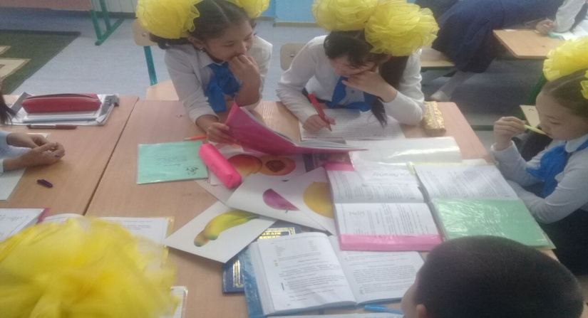
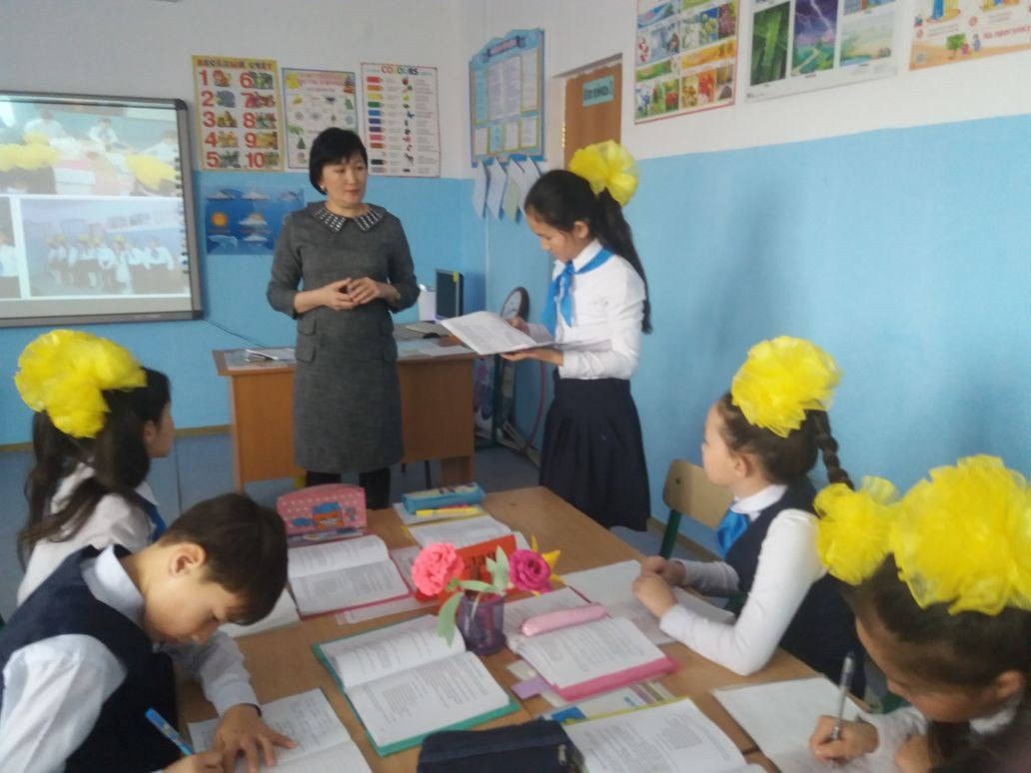
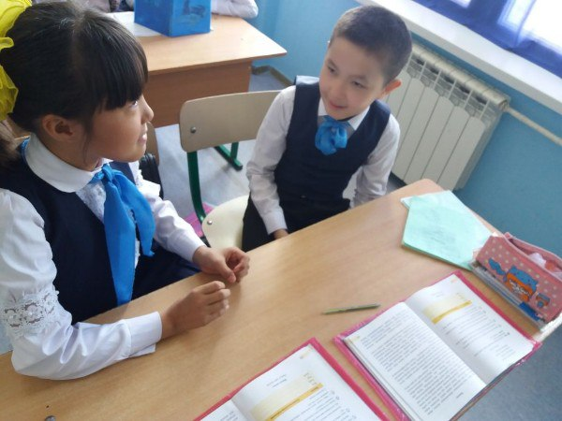
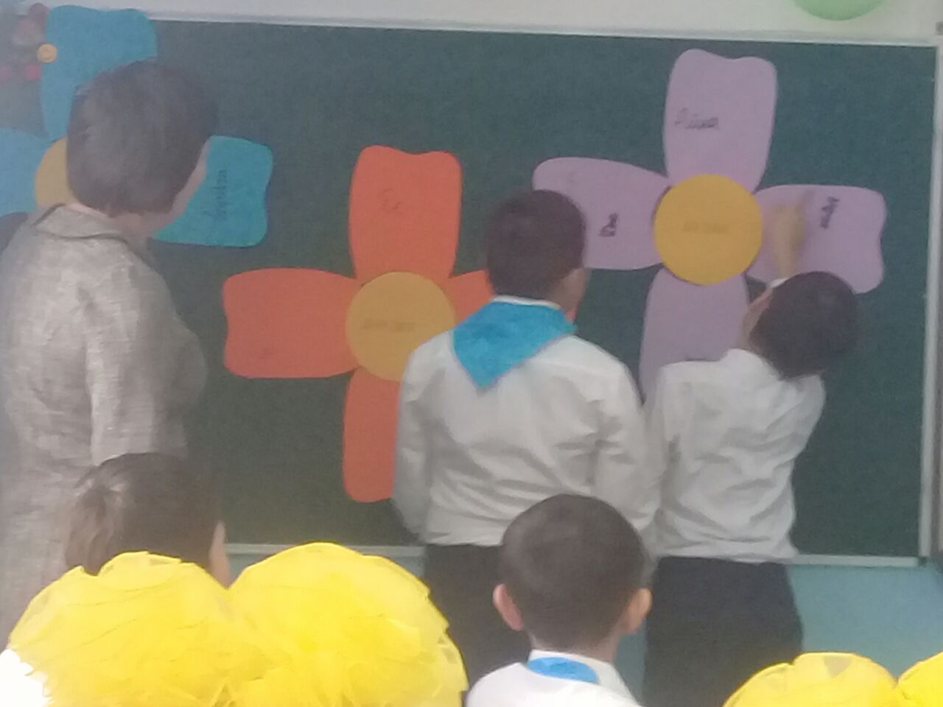
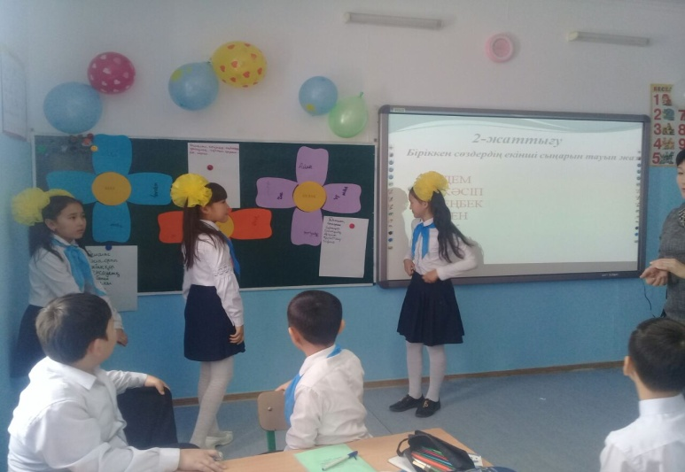
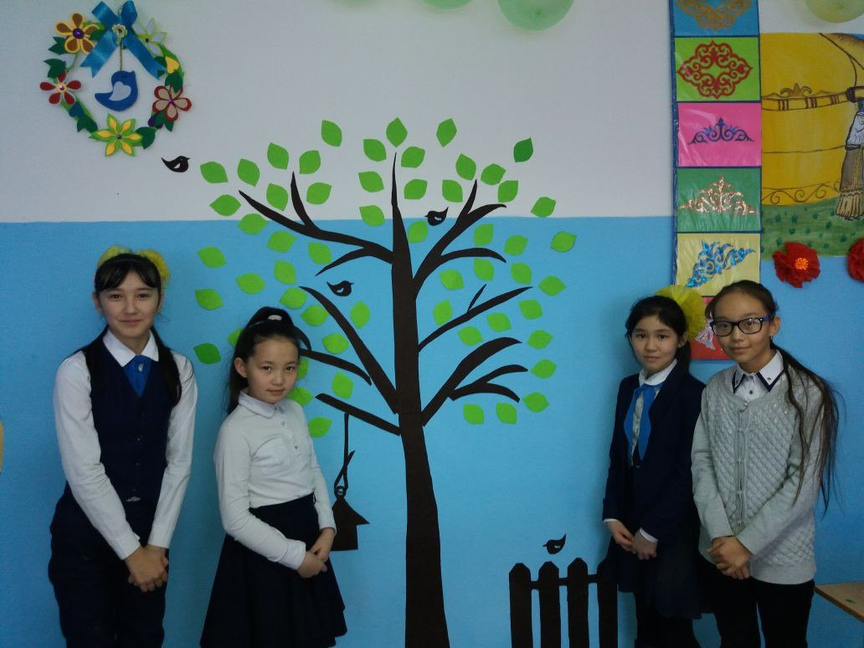
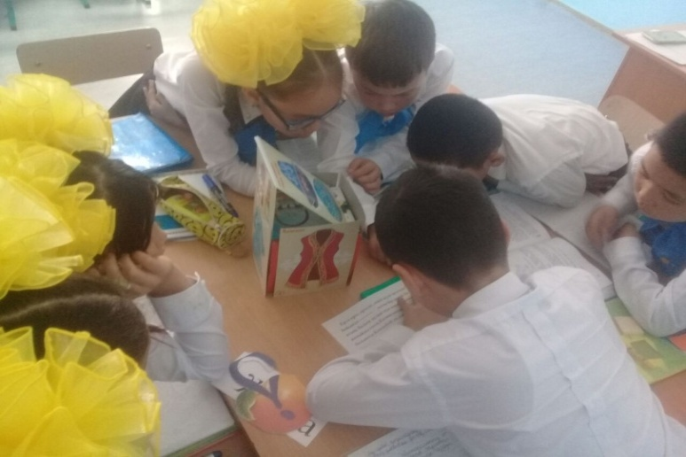
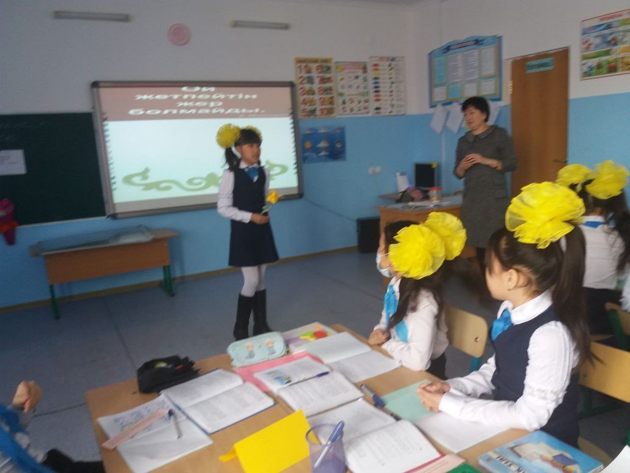
Сыни тұрғыдан ойлау және оқушыны сыни тұрғыдан ойландыра білу – Қазақстандағы білім беруді дамытудағы маңызды педагогикалық түсінік.
Бірлесе оқу
Қолдау көрсету
Жұптық жұмыс
дәлелдеу
Жұптық таныстырылым
Дәлелдеу
Ой бөлісу
талқылау

Slide 10
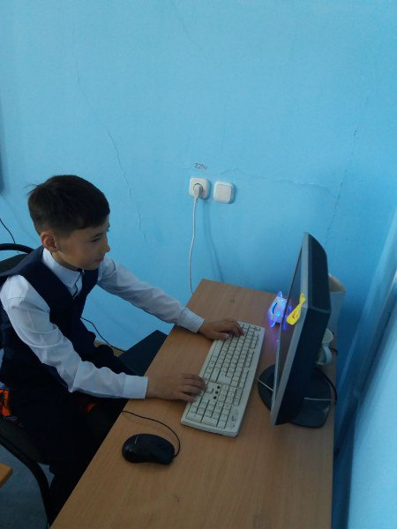
Беталысы күнде өзгерген алмағайып дүниеде адамзат үшін
ешқашан өзгермейтін темірқазықтар – БІЛІМ мен ЕҢБЕК
Н.Назарбаев
Мұғалім
нің сынып
тағы атқаратын жұмысы
Мектеп жұмысы мен оқушы жетістіктерін -өрістетудегі негізгі тұлға -МҰҒАЛІМ
Оқыту
дың тиімді тәсіл
дері
Оқушы жұмысының оң нәтижесі

Slide 11
Оқушылардан күтілетін нәтиже
Өмірде бейімделген,алған білімін практикада қолдана алатын
Өзі шешім қабылдайтын,жаңашыл,шығармашыл
Коммуникативті /сөйлеу/дағдысы жетілген ,әртүрлі саладағы адамдармен тіл табыса алатын
Өз білімін,мәдениет деңгейін көтере алатын тұлға алу
Ақпарат құралдарымен сауатты жұмыс істей алатын

Slide 12
Жеке ой түйін
Баланы таңқалдыруды ұмытпа, даналыққа ұмтылу
таң қалудан басталады.
Көрсеткіш өздігінен нәтиже бермейді,
оған жететін жолды іздестіру мұғалімнің қолында.

Slide 13
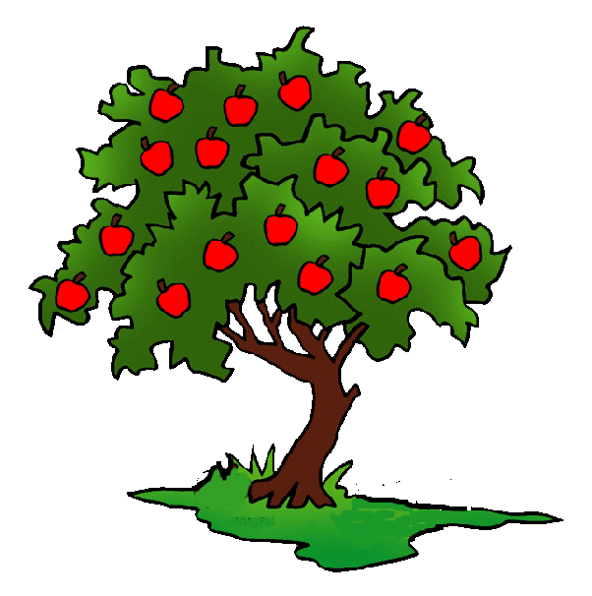
Болашақтағы іс - әрекетім
Талантты және дарынды лармен жұмыс жасауды дамытамын
Қалай оқу керектігін үйретуді дамытамын
Оқыту үшін бағалауды дамытамын
СТО-ны қолдана отырып жұмыс істеуді дамытамын

Slide 14
Мини- диспут

Slide 15
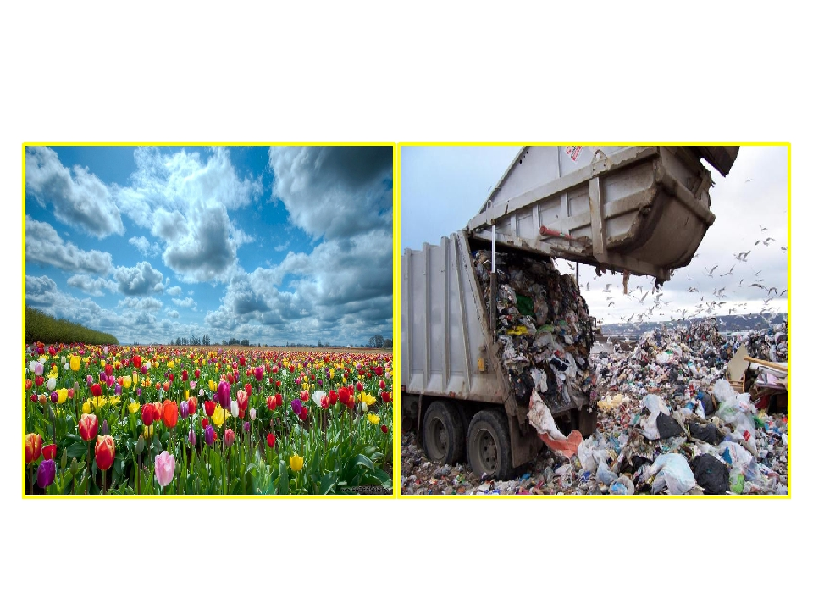
«Адамның өз өмірін жақсартуға бағытталған іс-әрекеті әрқашан табиғат үшін пайдалы ма?»

Slide 16
Жұптық жұмыс
Адам әрекетінің салдары
Адам әрекеті

Slide 17
әрекет
нәтиже
мәселе

Slide 18
әрекет
нәтиже

Slide 19
әрекет
нәтиже

Slide 20
әрекет
нәтиже

Slide 21
әрекет
нәтиже

Slide 22
әрекет
нәтиже

Slide 23
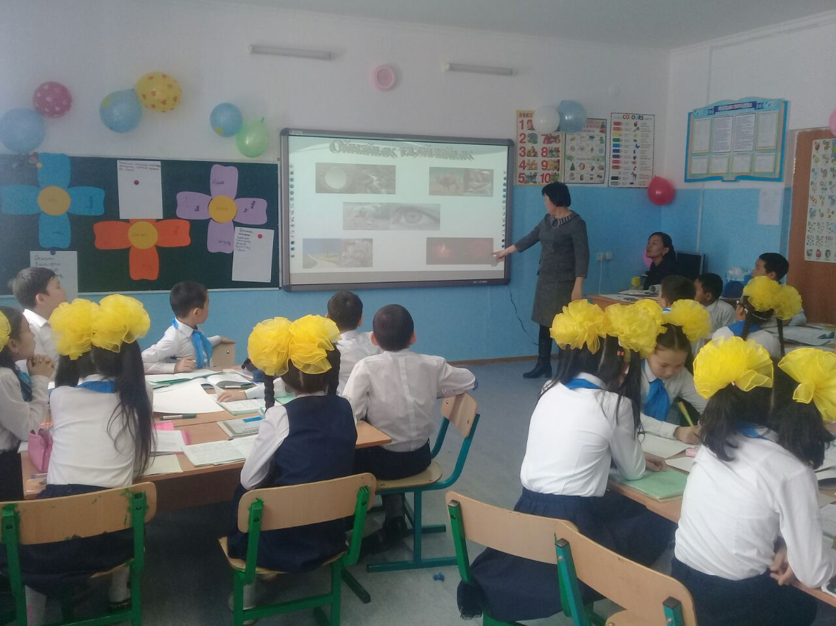
Мақсаты
Білім алудағы қажеттіліктерді күнделікті сабақта қолдану Сауаттылықты сапалы дамыту
Сапалы оқыту,оқытудың озық технологияларын тиімді пайдалану жолдарын меңгеру
Зияткер, рухани, адами тұрғысында дамыған, әлемдегі әлеуметтік өмірге бейімдеу
Сауаттылықты сапалы дамыту

Slide 24
Не нәрсеге үйрену/үйрету
Қағидалық мәселелер
Нақты білік пен дағды
Қалай үйрену/үйрету
Өздігінен
Белсенді әрекеттер арқылы
Не үшін үйрену/үйрету
Адам болу үшін, тұлға болу үшін
Азамат болу үшін
Бірлесе
Рефлексия
Маман болу үшін

Slide 25
«Қызығушылықты ояту»
кезеңінде қолданылатын әдістер оқушылардың тақырыпқа байланысты бұрынғы алған білімдерін қолданып, қайта жаңғыртып, естеріне түсіруін қажет етеді
.
«Мен үшін жаңалық».
«Білемін», «Білгім келеді»
Ассоциациялар жүйесін құрастыру
Болжам жасау

Slide 26
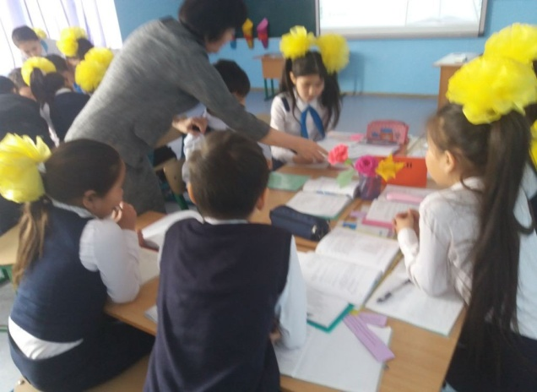
Білім беру мен білім алудағы жаңа тәсілдері неге үйретеді
Мұғалім
Өзара әрекеттестік арқылы «ықпалдасу атмосферасын» түзеді.
Оқушы
Өзін-өзі еркін ұстайды, ашықтыққа үйренеді.
Мұғалім
Өмір сүруге, еңбек етуге, қарым-қатынас пен жаңа нәрсеге үйренуге бейімделеді.
Оқушы
Оқу, білім алу, үйрену қағидасын ұстанады.

Slide 27
С ы н д а р л ы о қ ы т у н е г і з д е р і
Кең дүниетаным
Тұлғаның өзіндік дамуы
Бірлесе үйрену
Бірлескен топтық жұмыс
Жаңалыққа жаны құмар
Коммуникативтік дағды
Сын тұрғысынан ойлау
Ойлау туралы ойлану
Рефлексивтік оқыту
Өзіндік пікір
қалыптасу

Slide 28
Оқытуды жақсартуға арналған бағалаудың
басты факторлары
Сұрақтардың дұрыс қойылуы
Кері байланысты қамтамасыз ету
Сынып тасын және өзін-өзі бағалау
Оқушы мен бірге критерий лерді талдау
Оқушы өз-өзіне
баға береді
Оқушы жетістік деңгейін біледі
Мұғалім оқытудың қиындықтарын анықтайды
Мұғалім тиімді бағалайды

Slide 29
Талантты және дарынды балаларға жағдай жасау
Мүмкіндіктер ауқымын кеңейту
Пәннің шынайы өмірмен байланысын меңгерту
Тапсырмаларды қиындату
Мамандықты ақылмен таңдау
Еліктеуге болатын үлгілерді дайындау

